Slide 1
Conceptos instalaciones eléctricas
Electrotécnica

Slide 2
Conceptos completos:
Curso Instalaciones eléctricas:
https://eva.fing.edu.uy/course/view.php?id=511
Reglamento instalaciones UTE:
http://www.ute.com.uy/pags/Servicios_Cliente/tyf_reglamentobt.html

Slide 3
Que me suministra UTE:
Sistema de voltajes de suministro.
Potencia contratada.
Calidad de servicio.

Slide 4
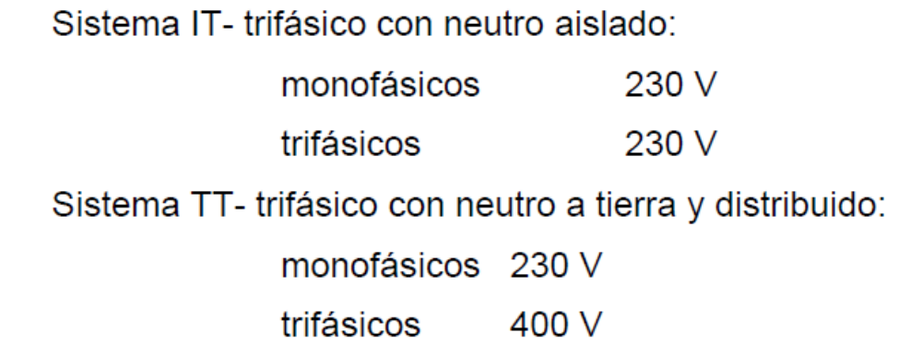
Sistema de voltajes de suministro:

Slide 5
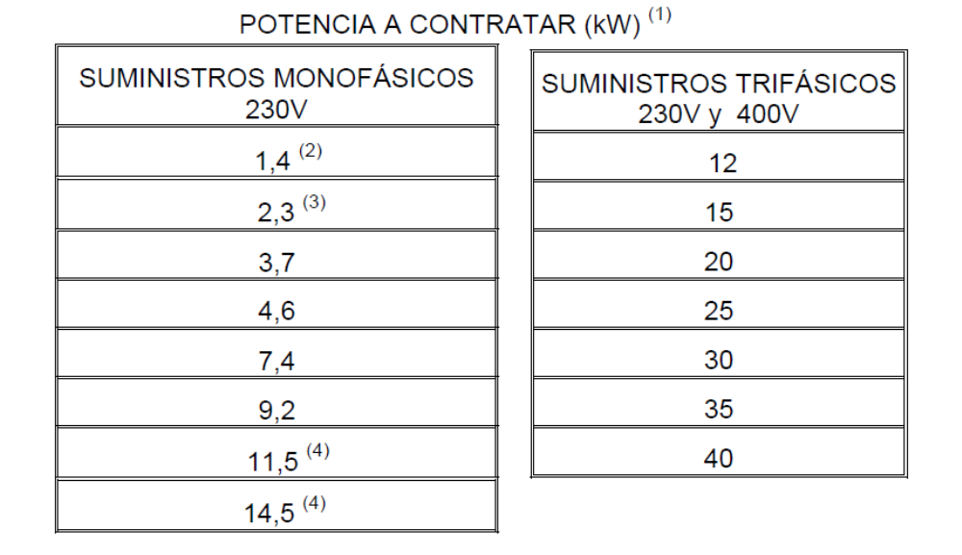
Potencia contratada:

Slide 6
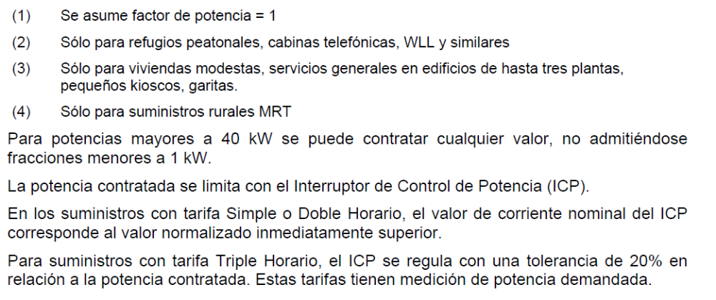

Slide 7
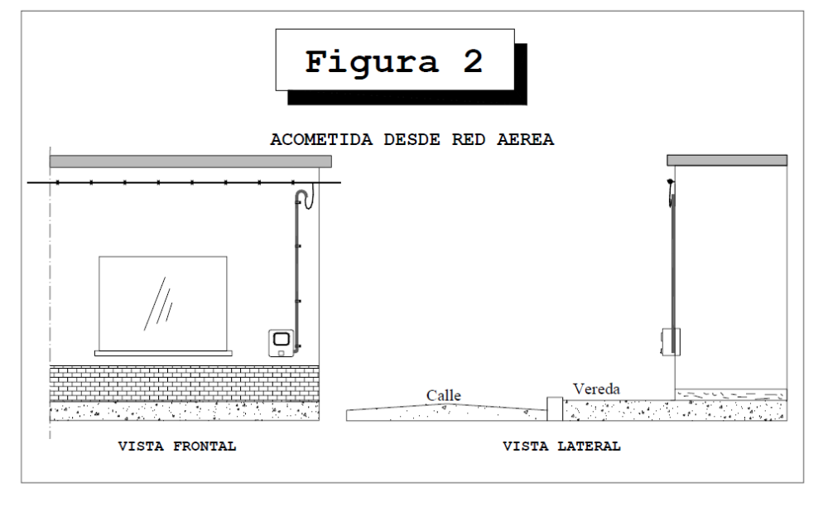

Slide 8
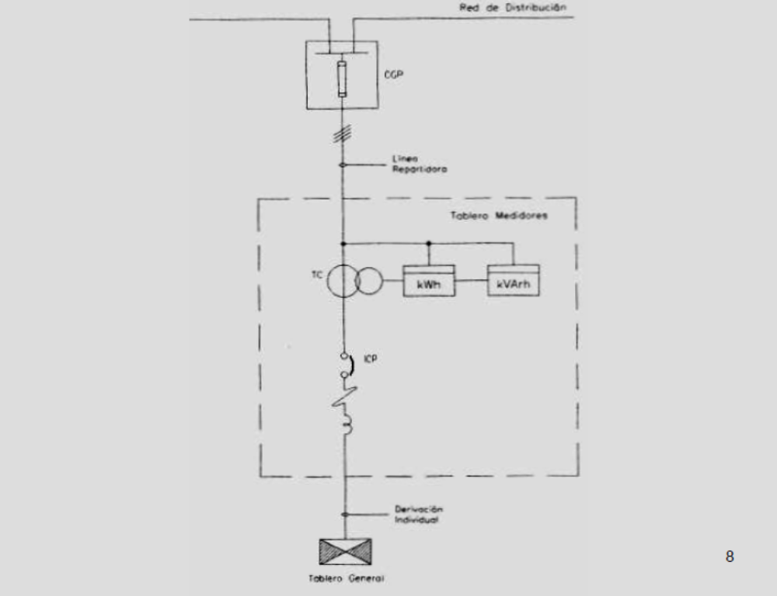

Slide 9
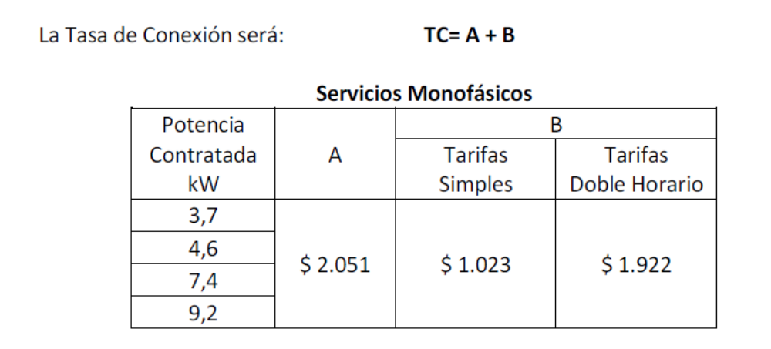
Para conectarme:
Solicitud realizada por Instalador Autorizado.
Cobra una tasa según potencia (hasta 250kW) en zona urbana electrificada.

Slide 10
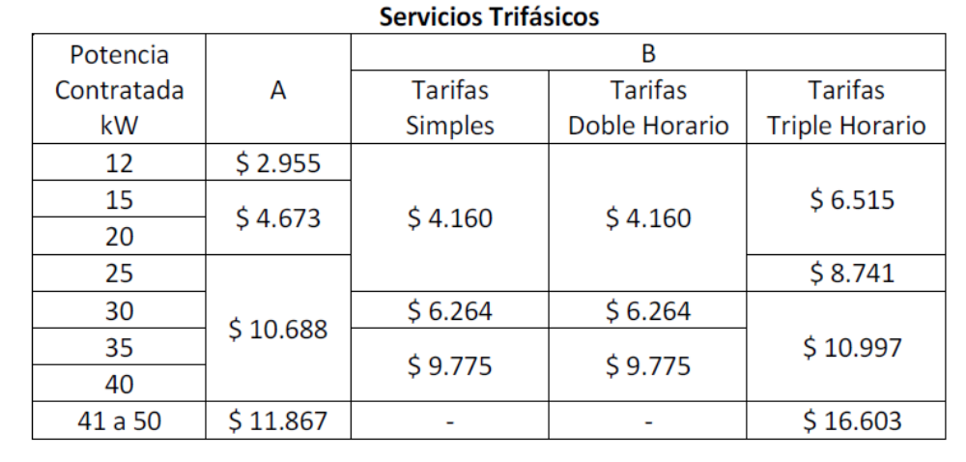

Slide 11
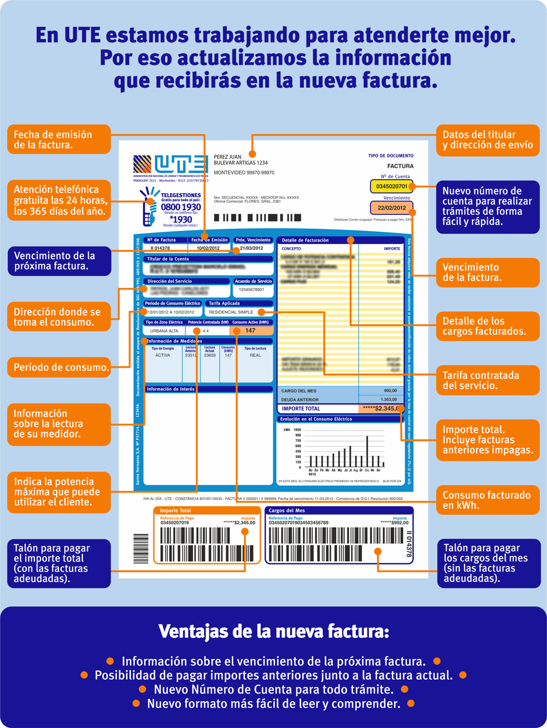

Qué me cobra UTE?

Slide 12
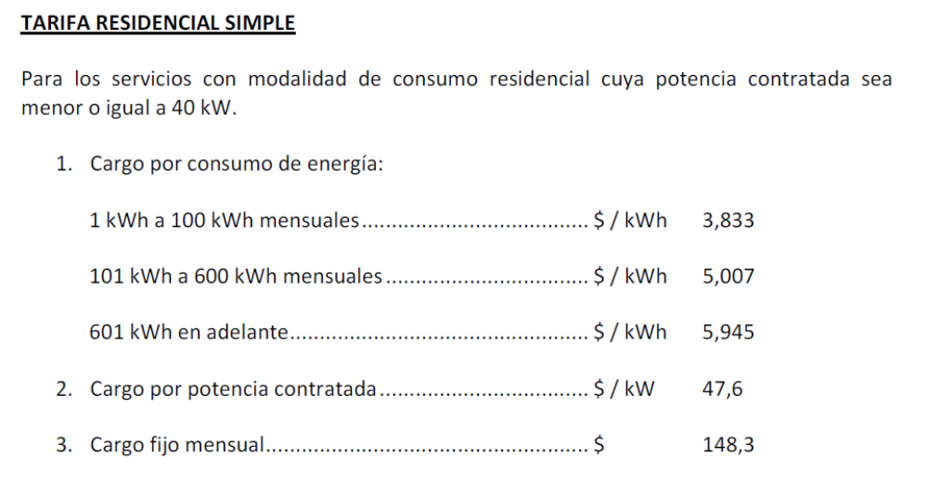

Slide 13
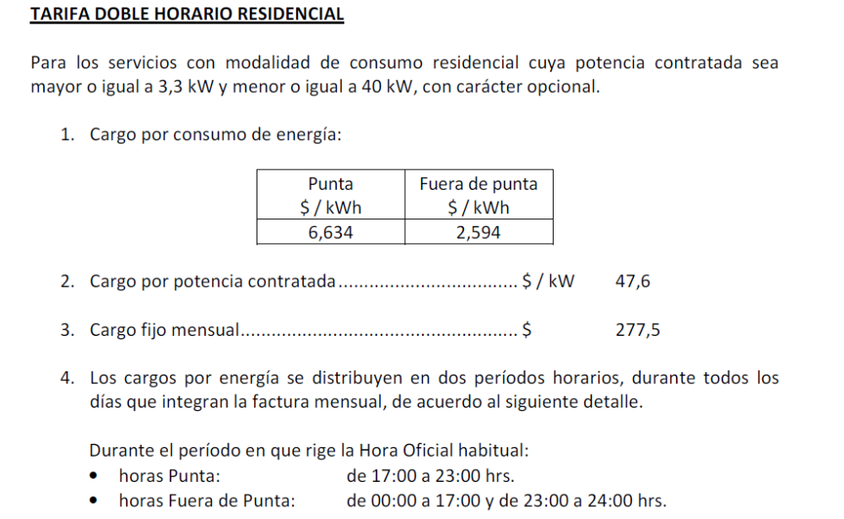

Slide 14
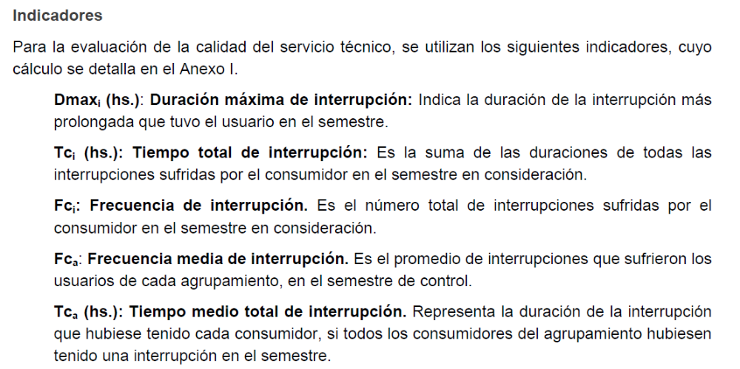

Calidad de servicio:

Slide 15
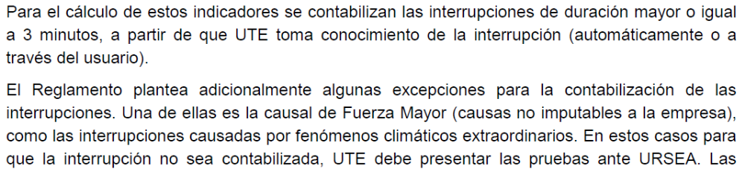

Slide 16
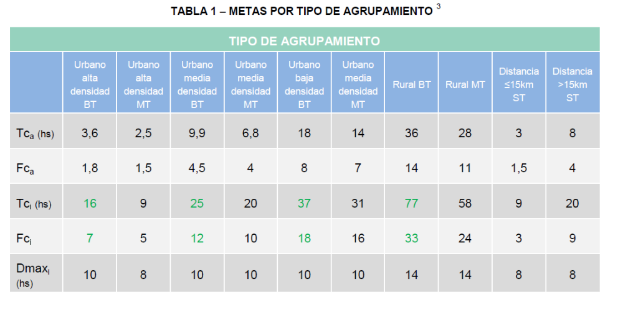

Slide 17
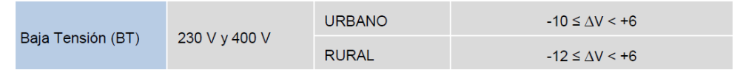
Tensión fuera de rango

Slide 18
Componentes de las instalaciones:
Interruptores.
Tableros.
Receptores (cargas)
Cables.

Slide 19
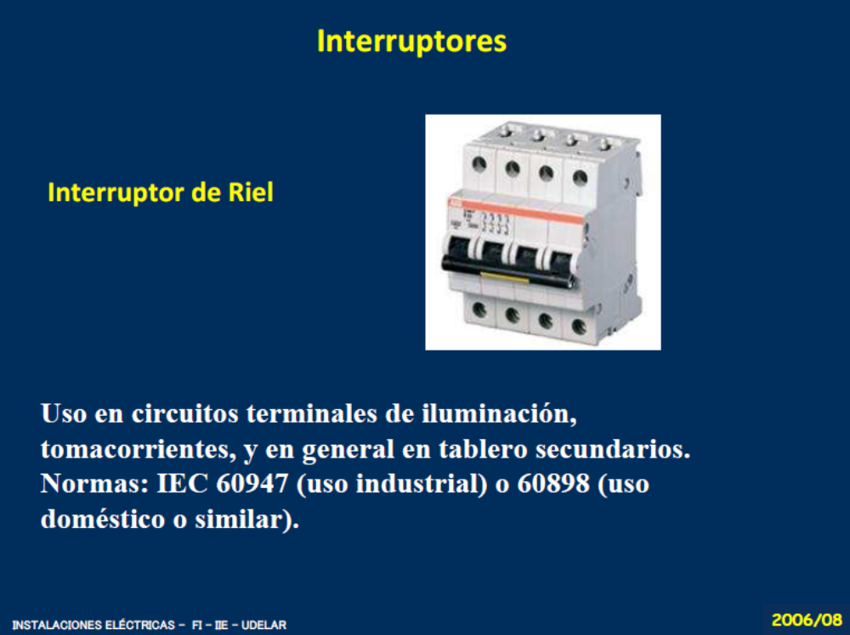

Slide 20
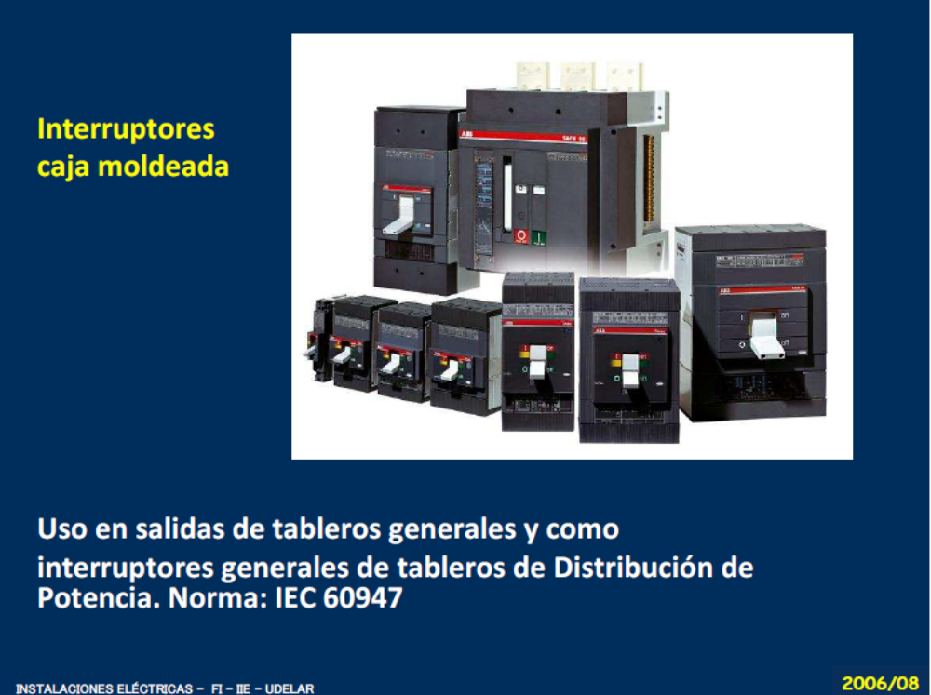

Slide 21
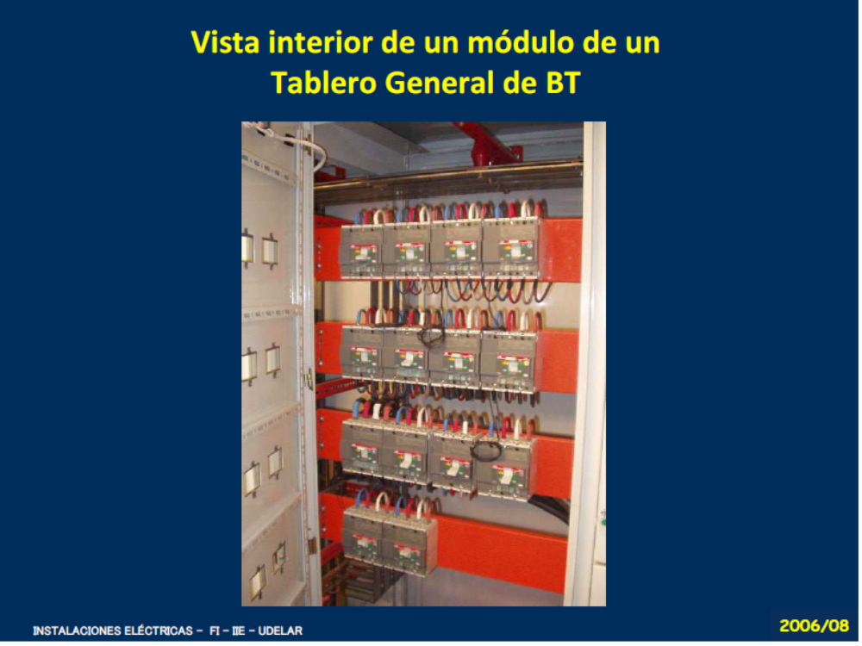

Slide 22
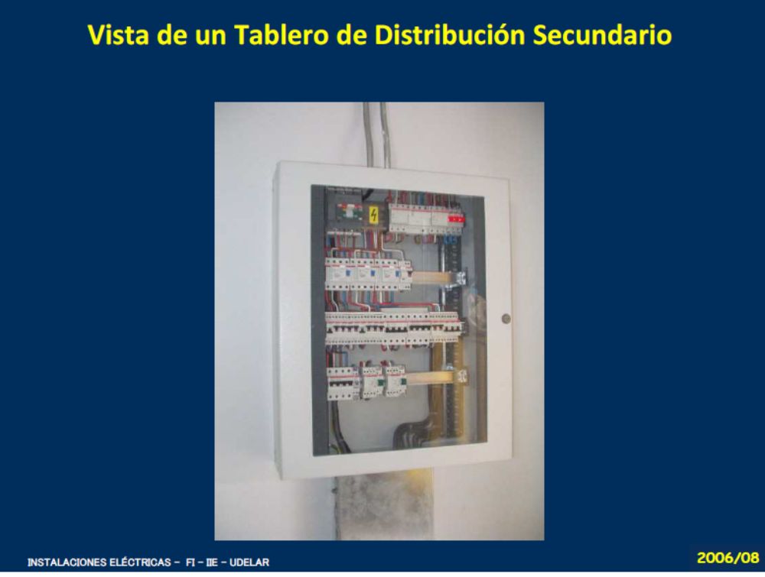

Slide 23
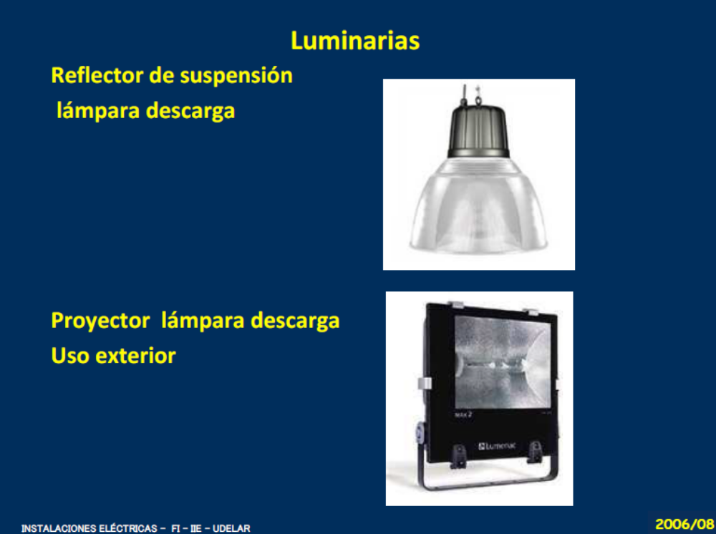

Slide 24
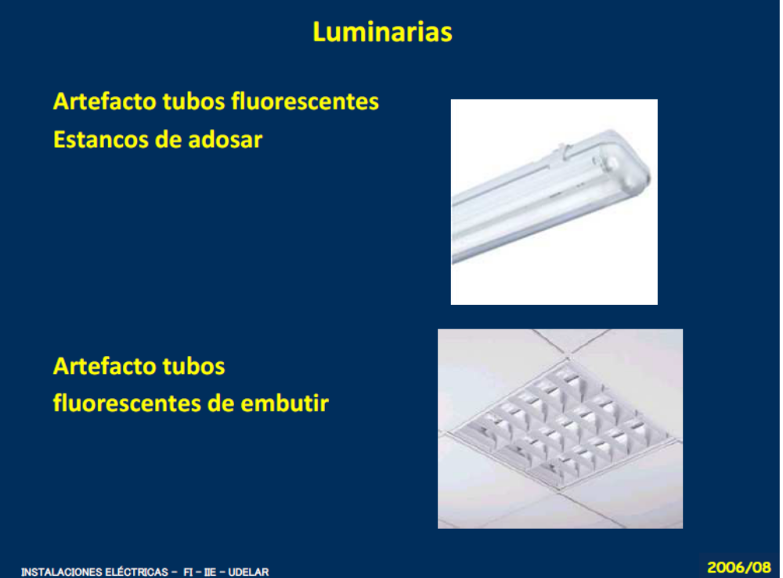

Slide 25
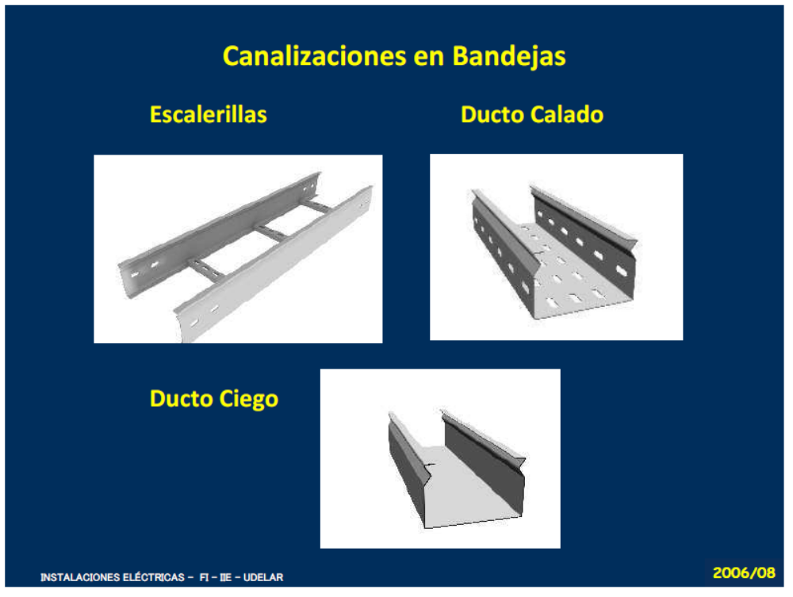

Slide 26
Motores:

Slide 27
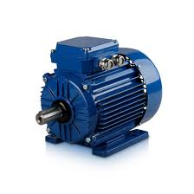
Características constructivas

Slide 28
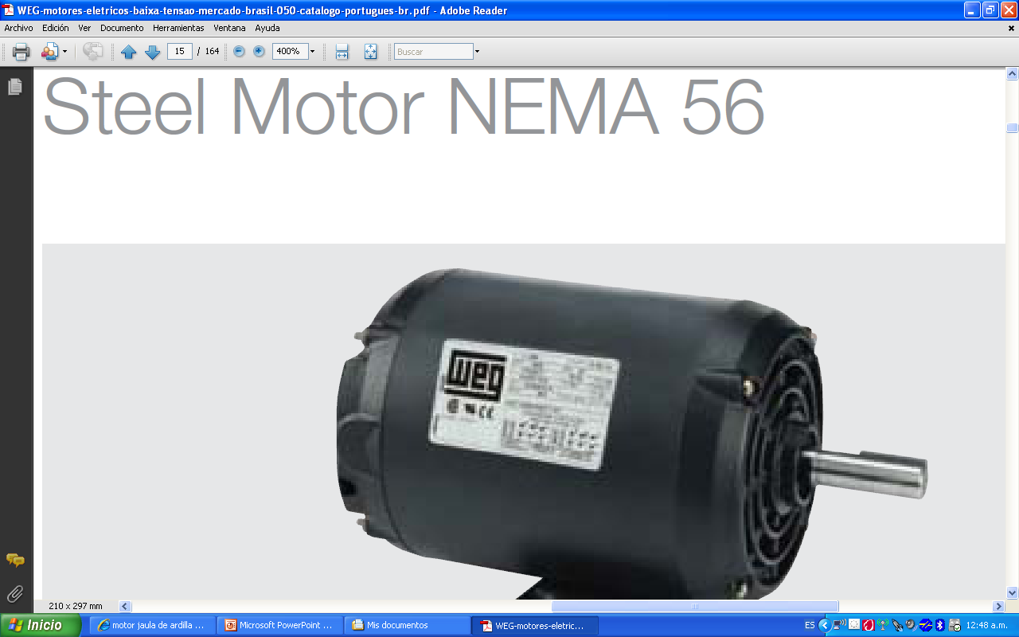
Motor abierto (ventila por dentro)

Slide 29
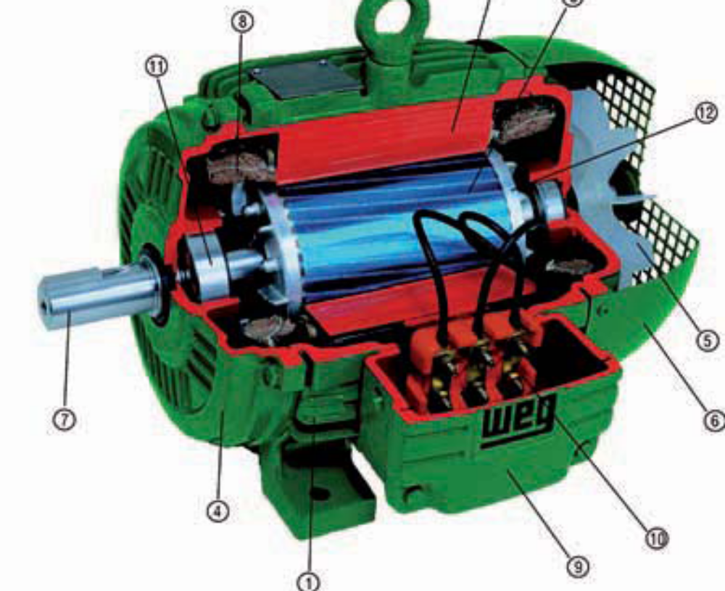
Partes internas:

Slide 30
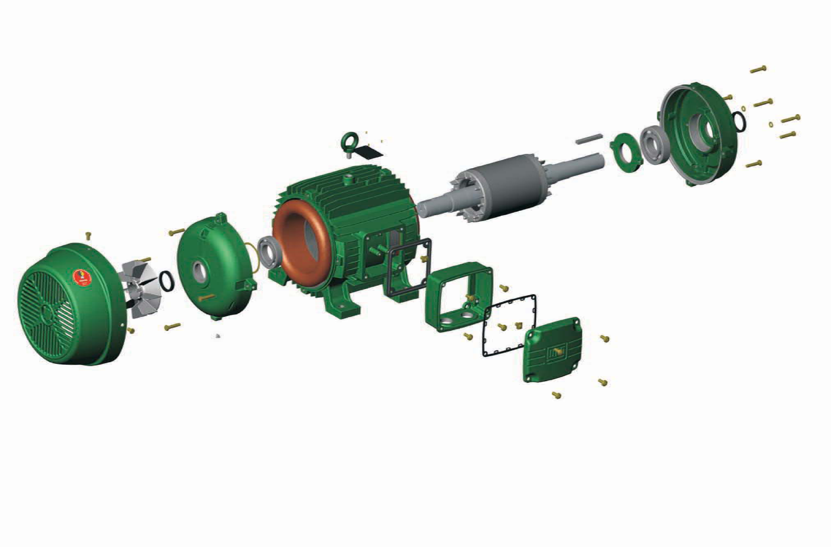
Despiece – como desarmar?

Slide 31
Diagnostico de fallas

Slide 32
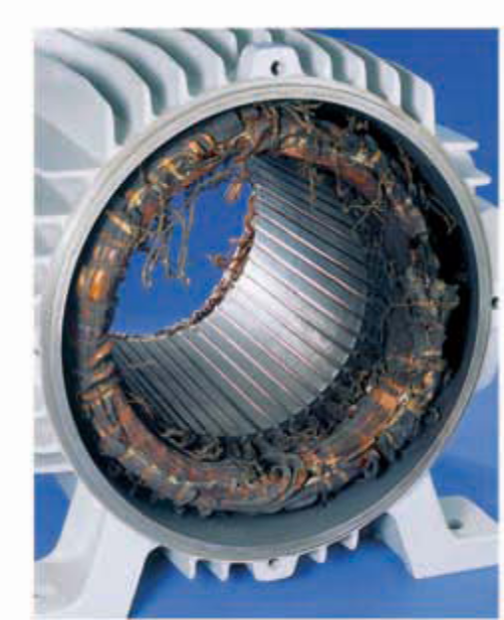
sobrecarga

Slide 33
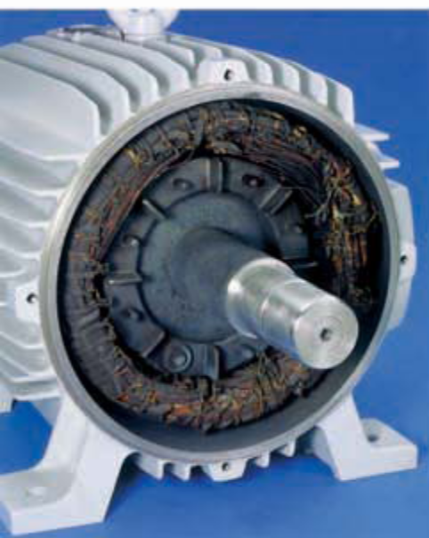
Rotor bloqueado

Slide 34
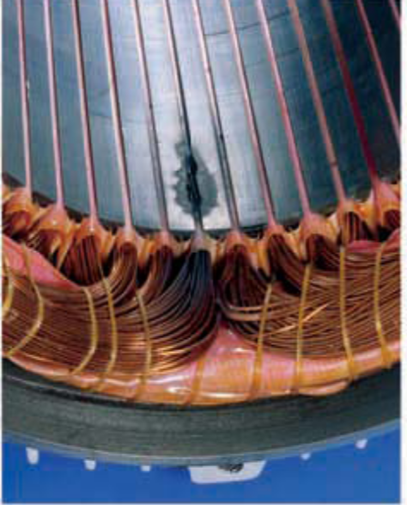
Falla interna

Slide 35
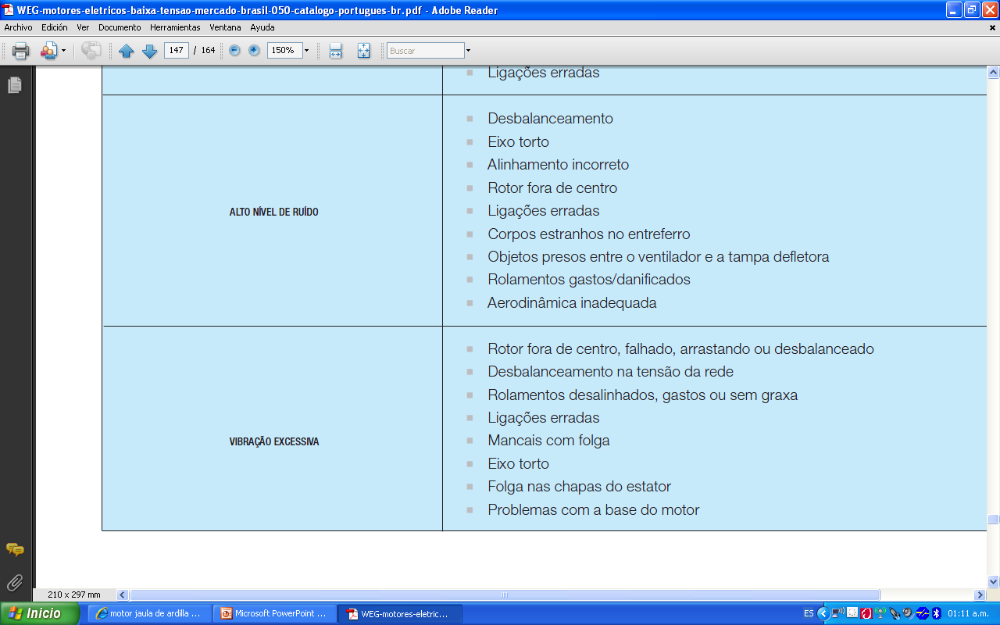
Otros síntomas de defectos:

Slide 36
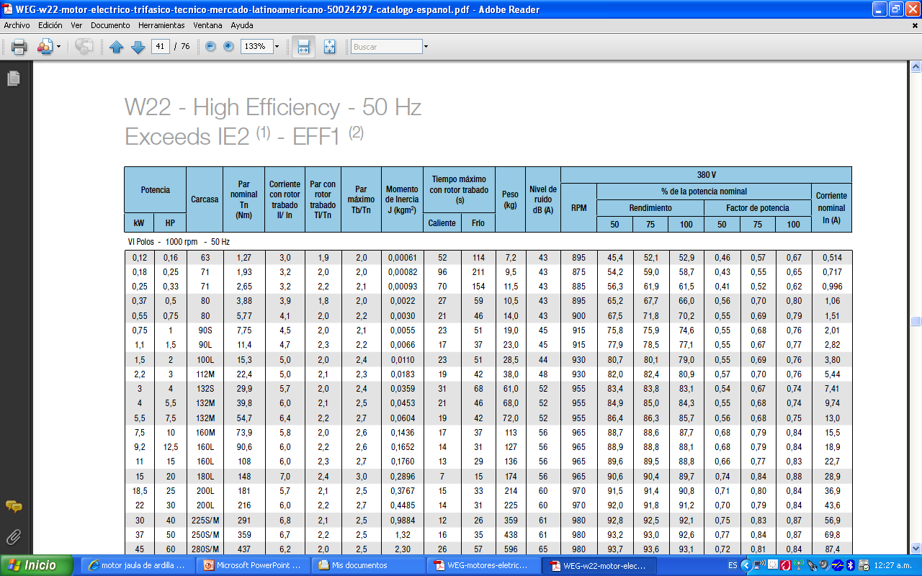

Slide 37
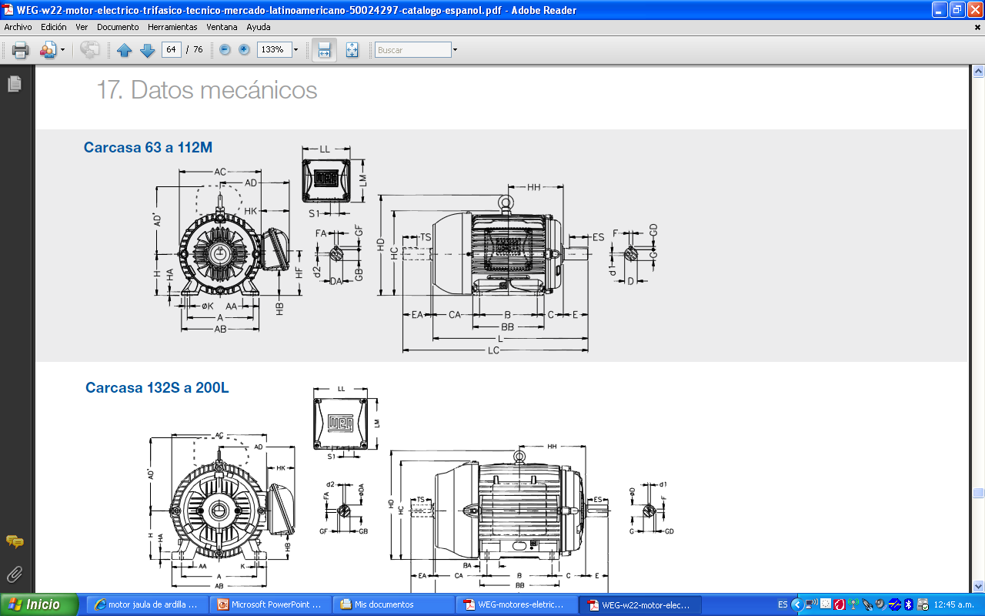
Medidas normalizadas permiten intercambio entre distintas marcas

Slide 38
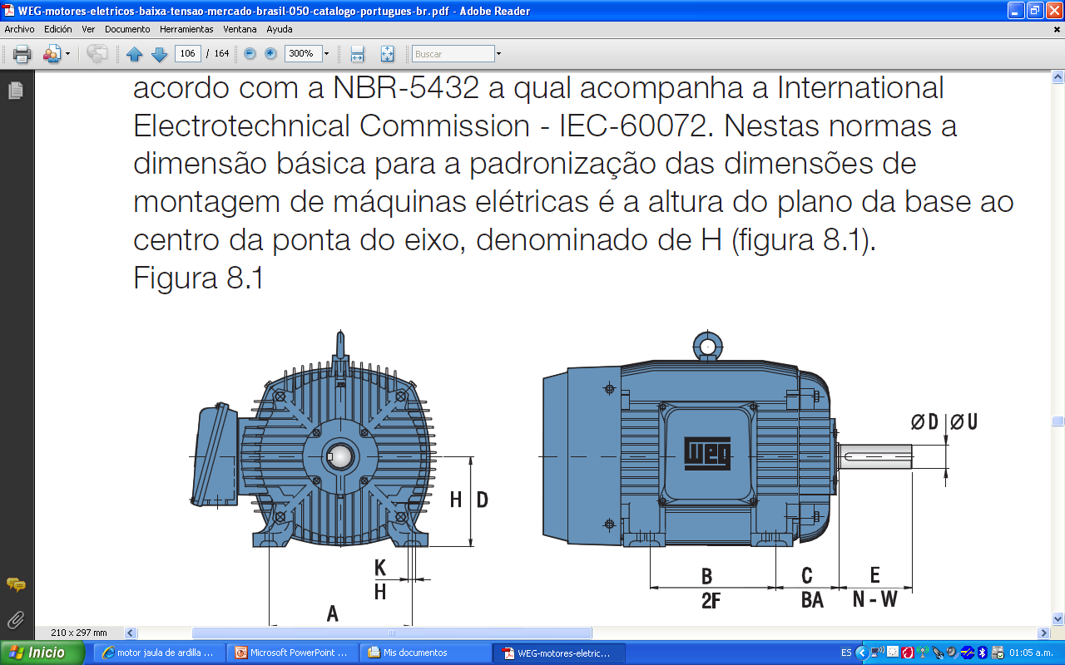

Slide 39
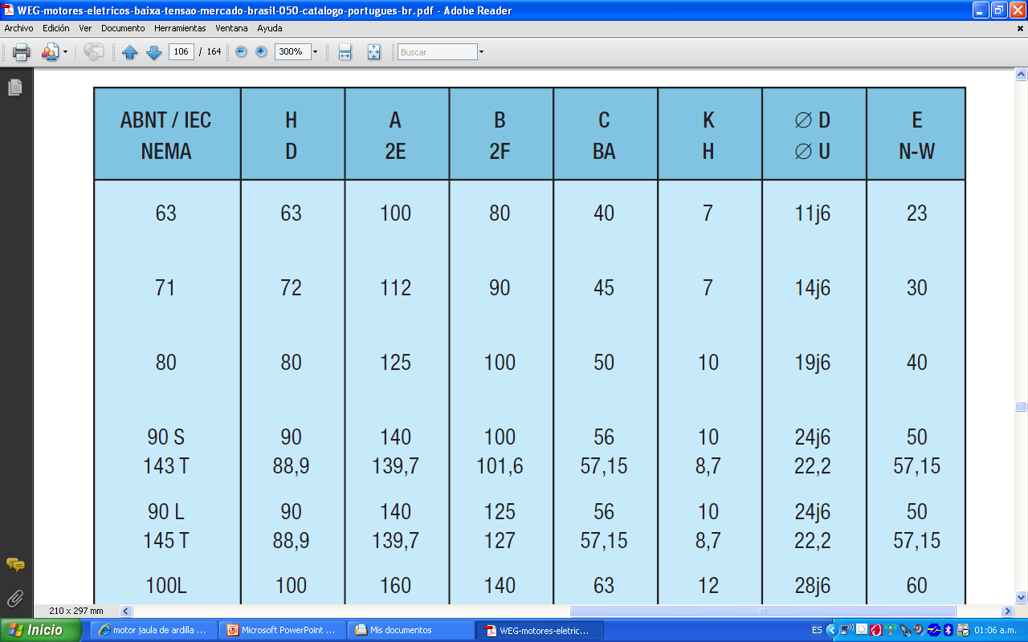

Slide 40
Puesta a tierra:
De todas las partes metálicas.
Con conductores independientes.
En viviendas Rpat < 5 ohm.

Slide 41
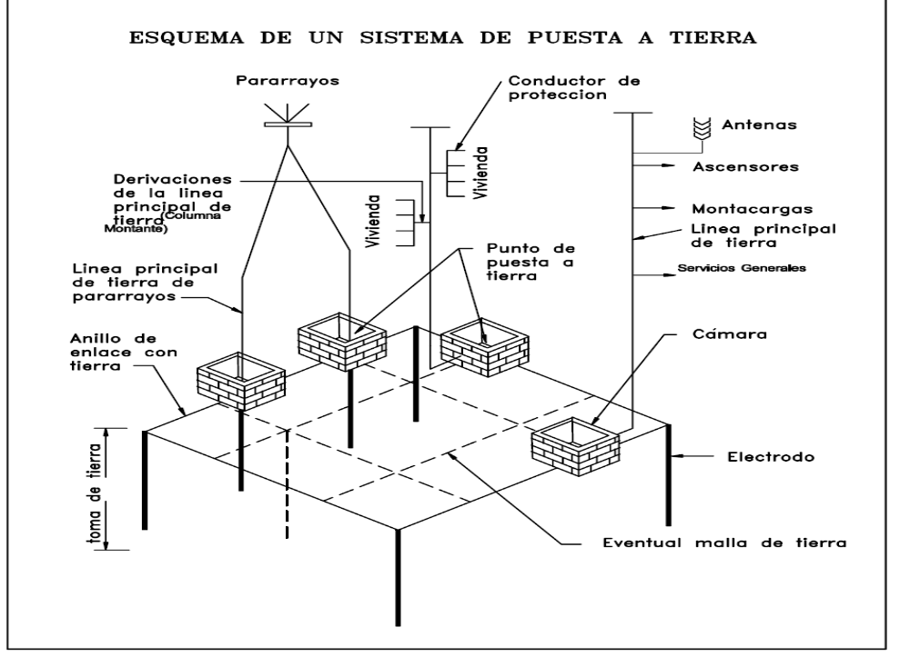

Slide 42
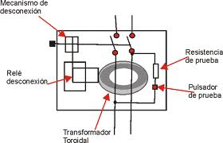
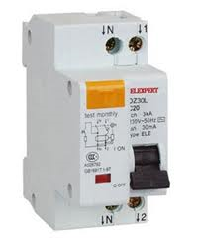
Interruptor diferencial obligatorio:
Itierra max: 30mA.
Prueba mensual (pulsador).

Slide 43
Criterios dimensionado conductores:
La sección debe ser la mayor resultante de aplicar los tres criterios siguiente:
Corriente admisible.
Caida de tensión.
Sección mínima mecánica.

Slide 44
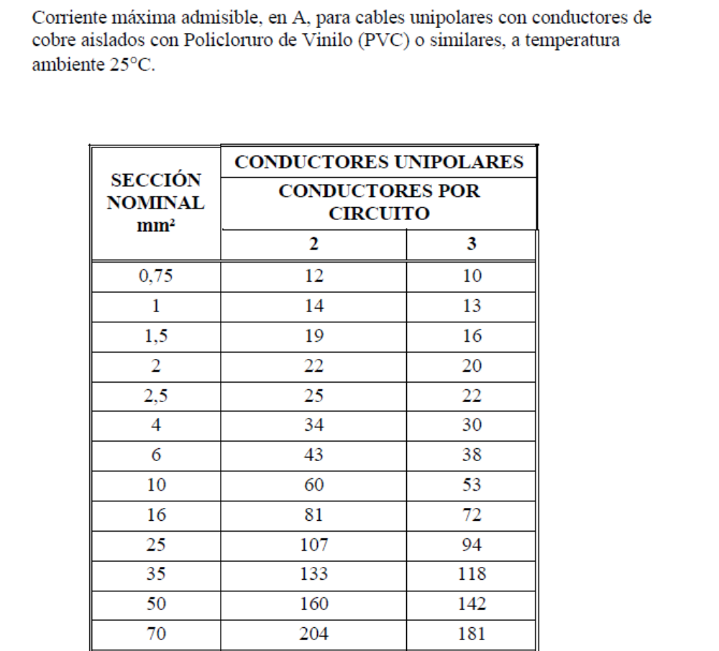

Slide 45
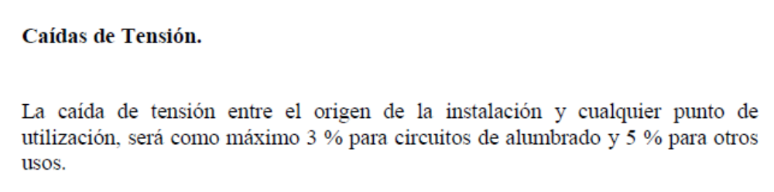
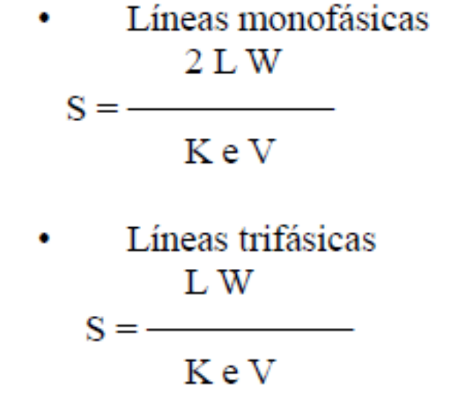
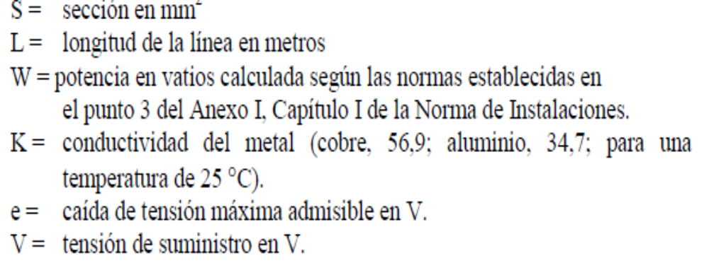

Slide 46
Formulas suponen:
Conductores resistivos.
Cargas con factor de potencia cercanos a 1.
ΔU (e) pequeño por tanto la potencia se mantiene independiente de la caída de tensión.

Slide 47
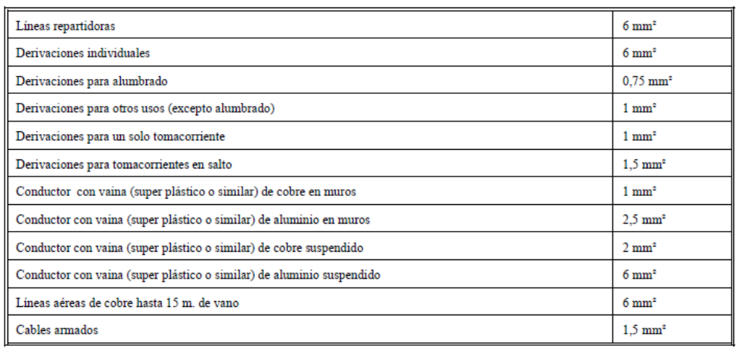
Sección mínima mecánica:

Slide 48
Procedimiento dimensionado:
Agrupamiento y calculo de cargas.
Dimensionado de conductores.
Verificación por los tres criterios.

